Slide 1
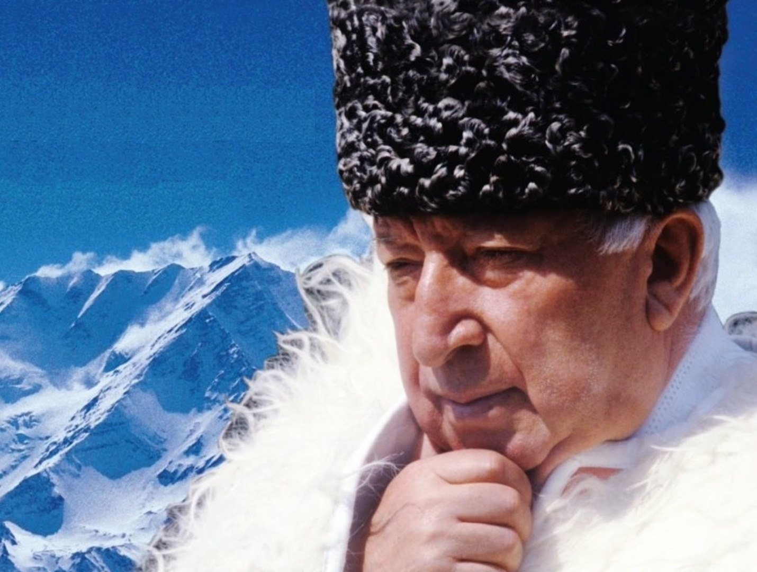
Театр
«Свободное пространство» преподавателям литературы
СУДИ МЕНЯ ПО КОДЕКСУ ЛЮБВИ…
К 100-летию со дня рождения Расула Гамзатова

Slide 2
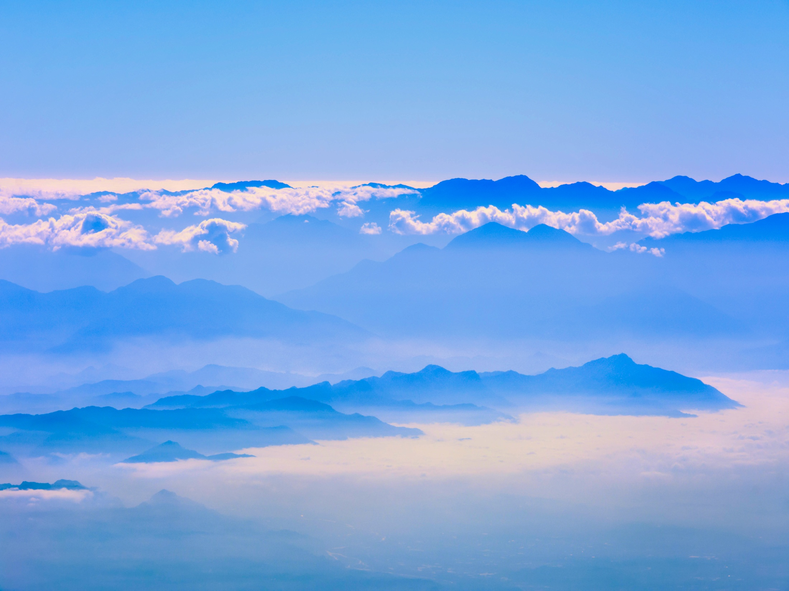
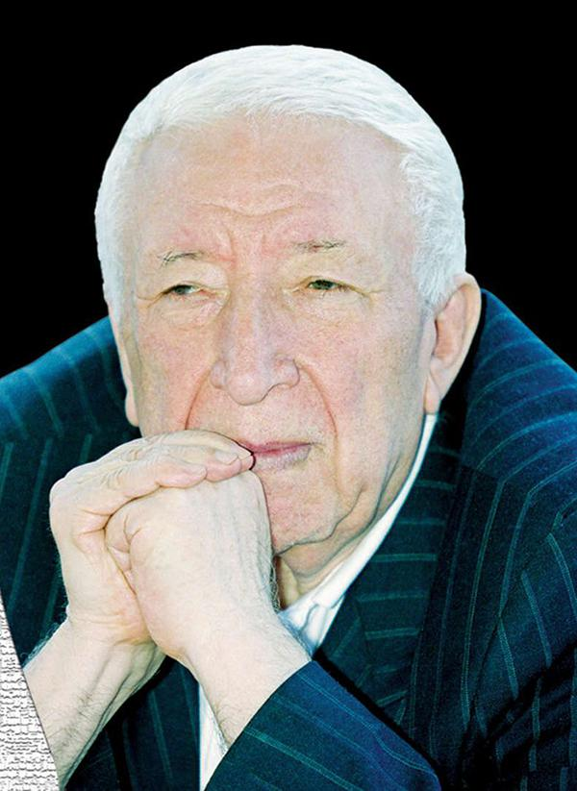
Гамзатов Расул Гамзатович (08.09.1923 – 03.11.2003)

Slide 3
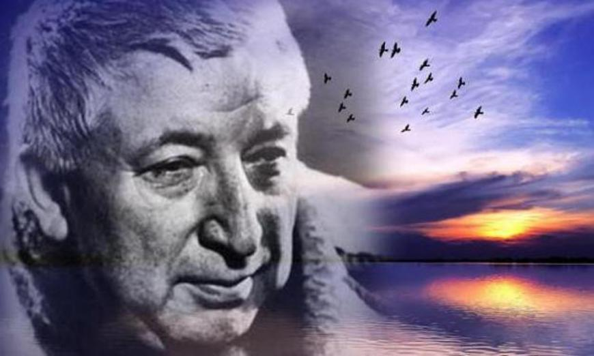
Аварский советский поэт, прозаик, публицист, советский и российский общественный и политический деятель, переводчик. Герой Социалистического Труда, народный поэт Дагестанской АССР, заслуженный деятель искусств Республики Дагестан, лауреат Сталинской III степени, Ленинской и РСФСР имени М. Горького премий. Кавалер ордена Святого апостола Андрея Первозванного и четырёх орденов Ленина

Slide 4
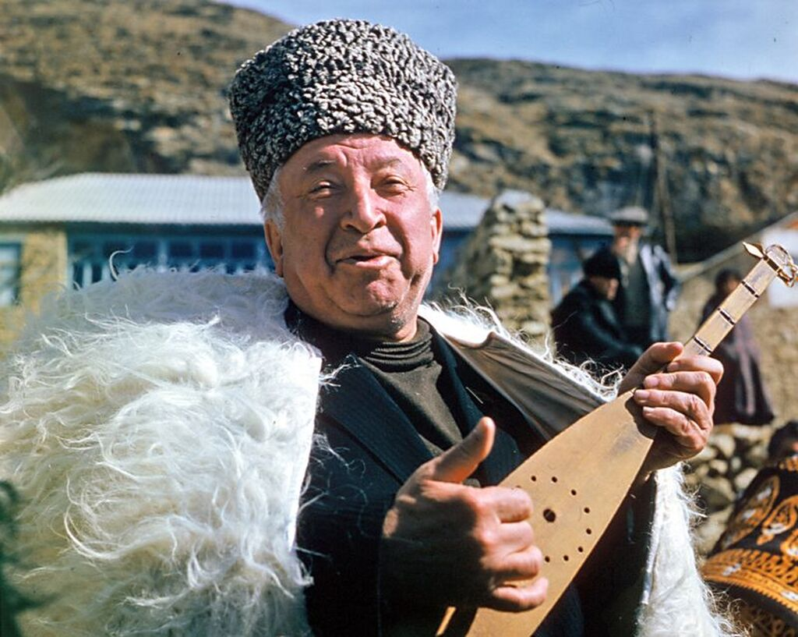
Мне ль тебе, Дагестан мой былинный, Не молиться, Тебя ль не любить, Мне ль в станице твоей журавлиной Отколовшейся птицею быть?

Slide 5
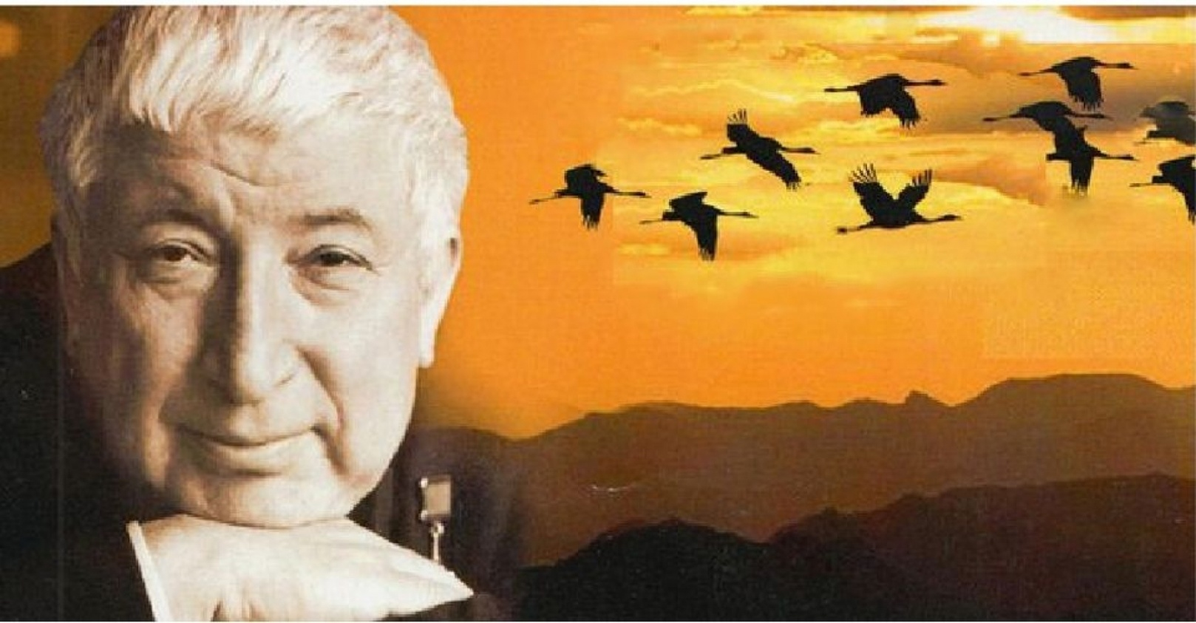
Расул Гамзатов! При этом имени каждый раз в памяти всплывают белые журавли, меткие афоризмы, мудрые изречения, надписи на кинжалах, дверях, памятниках и Дагестан, воспетый и прославленный поэтом на весь мир. Слава Гамзатова — результат многолетнего кропотливого труда во благо народа и Родины, результат внутреннего отзыва души каждого читателя.

Slide 6
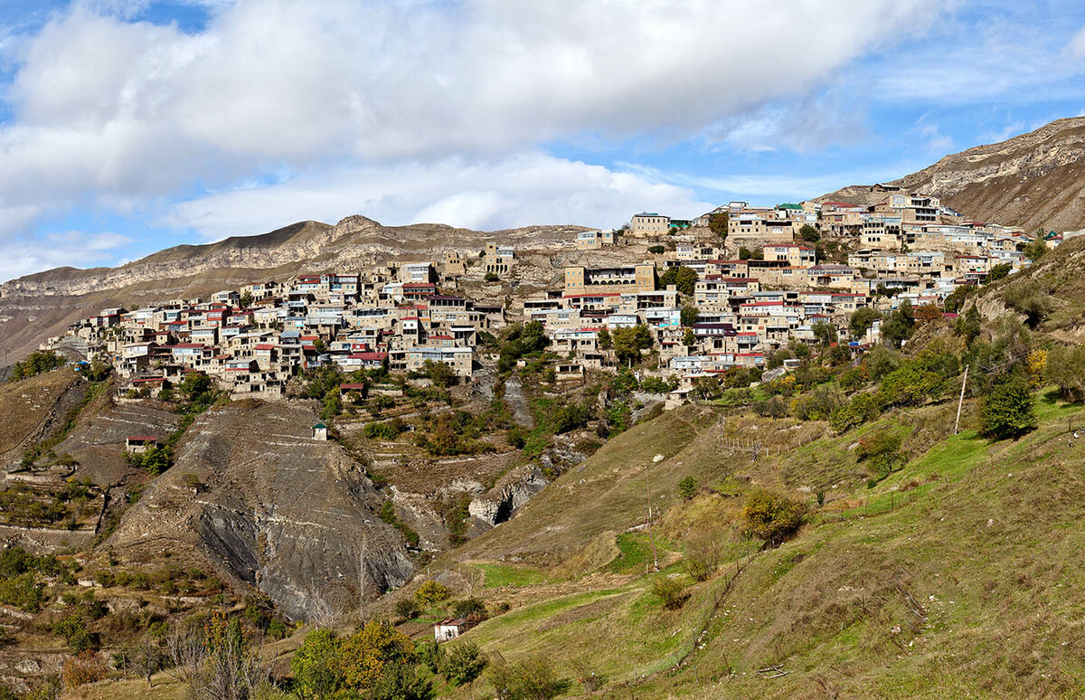
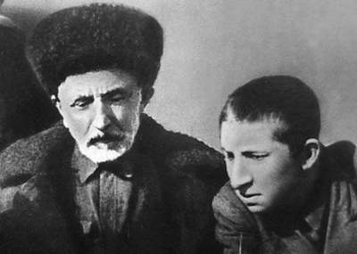
Расул Гамзатов появился на свет 8 сентября 1923 года. Будущий поэт родился в селении Цада Хунзахского района Дагестана.
Первым учителем Расула был его отец Гамзат Цадаса, который был народным поэтом Дагестана. Он рассказывал сыну истории, сказки, читал свои стихи, поощрял воображение и живой ум сына. В доме, где жила семья Гамзатова, сейчас находится музей имени Гамзата Цадасы.
В честь него также названа школа, в которую ходили его сыновья и другие дети селения.

Slide 7
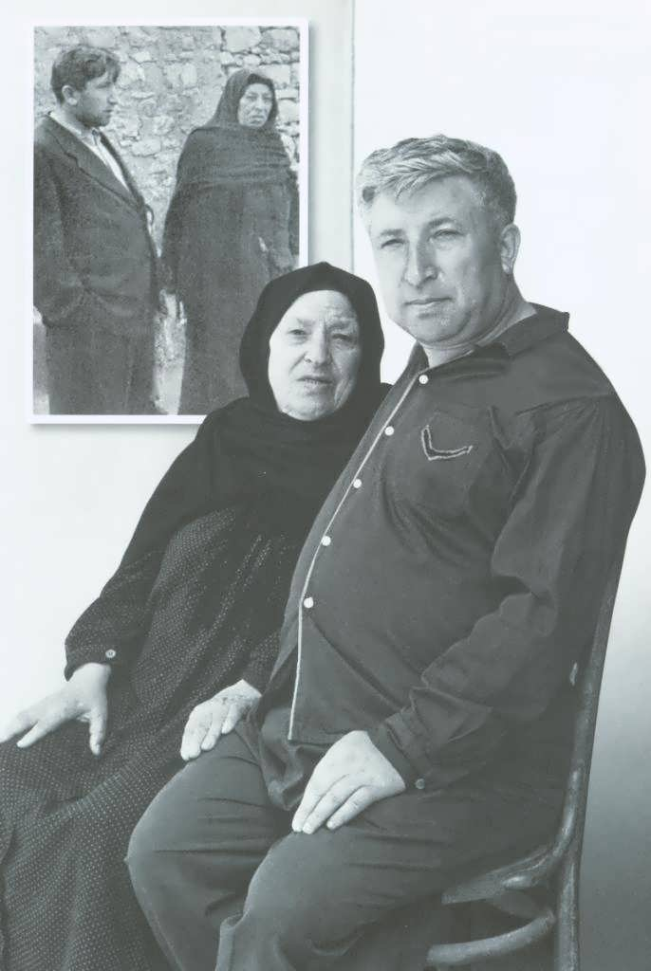
Сколько прекрасных слов сказано о матери, но поэт нашел новые, необыкновенные слова. Хандулай – мать поэта, настоящая горянка, мать пятерых детей. Держала на своих плечах весь дом, следила, чтобы всегда горел огонь в очаге. Была мудрой, понимающей.
"По-русски «мама», по-грузински «нана», А по-аварски — ласково «баба». Из тысяч слов земли и океана У этого — особая судьба.
Поэт славит мать как первородный источник и начало всего сущего, как надежду и веру в бессмертие всего человечества. Об этом поэма «Берегите матерей», большое количество стихотворений: «Матери», «Мама», «Мать люльку качает в ауле…», «Не надо мне лекарство докторов…».

Slide 8
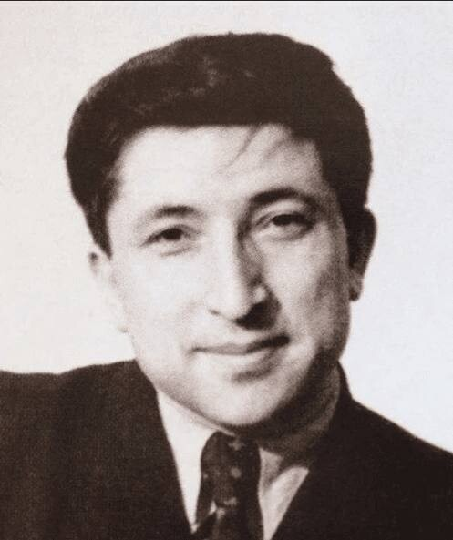
Свои первые стихи Расул написал в раннем возрасте, когда впервые увидел самолет в своем селении Цада. Мальчика переполняли эмоции, и он решил отразить их на бумаге. Поскольку собственного псевдонима у юноши не было, то он подписывался именем своего отца - Цадаса. Но однажды один седой горец выказал ему свое удивление по поводу изменений в стиле его отца. И, для того чтобы его не спутали с Цадасом, он взял себе в качестве псевдонима фамилию своего предка – Гамзатов (сын Гамзата).

Slide 9
В 1943 году издается первый сборник стихов Р. Гамзатова на аварском языке. Он назывался «Горячая любовь и жгучая ненависть». Юноша стал членом Союза писателей СССР. Гамзатов вспоминал о том времени:
"Держа под мышкой несколько собственных книг, поэму «Дети Краснодона», имея в кармане членский билет Союза Советских писателей и скудное количество денег, я приехал в Москву, чтобы поступить в Литературный институт им. Горького. Там я понял, что долгое время принимал за золото стертые пятаки".

Slide 10
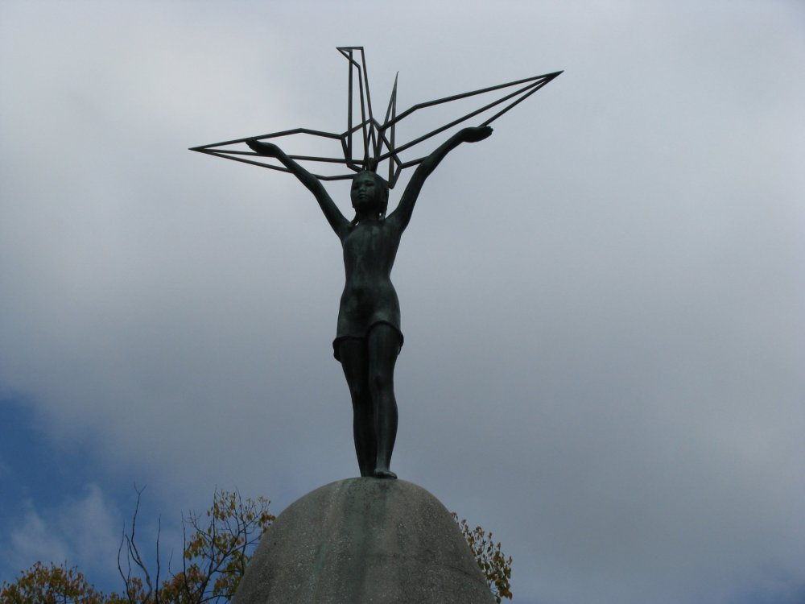
В 1965 году Гамзатов посетил Японию. В Хиросиме он увидел проект памятника японской девочке Садако Сасаки с журавликом в руках. Так появилась на свет всеми любимые «Журавли»...
"Мне кажется порою, что джигиты, С кровавых не пришедшие полей, В могилах братских не были зарыты, А превратились в белых журавлей…"
Позже поэт вспоминал:
«Белых журавликов вырезала из бумаги маленькая японка, поверившая в сказку. Белой была телеграмма о кончине моей матери, которую я получил в Хиросиме, и там эту утрату почувствовал еще острее. Стихи не возникают из мелочей, они начинают звучать в такт с чувствами, родившимися после глубоких потрясений".

Slide 11
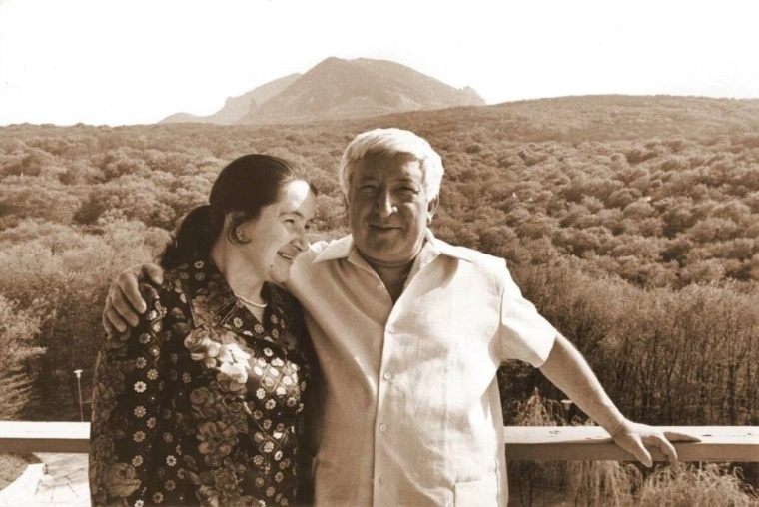
Суди меня по кодексу любви, Признай во всех деяньях виноватым, Чтоб доказать мою вину, зови Минувшие рассветы и закаты…
Вся поэзия Расула Гамзатова проникнута любовной тематикой. Он создавал стихи о любви, превознося это чувство выше остальных.
Первая любовь Расула Гамзатовича случилась в молодости и оказалась трагичной. Его возлюбленная была художницей, она рано ушла из жизни, оставив после себя несколько картин и разбитое сердце. Гамзатов посвятил этой женщине поэтическое произведение.
Но личная жизнь Гамзатова в итоге сложилась удачно. В его родном ауле жила девушка Патимат, за которой поэт часто присматривал в детстве. Он женился на землячке, которая была младше его на восемь лет, и прожил с ней до конца ее дней.

Slide 12
Книги Р. Гамзатова выходили миллионными тиражами на десятках языков мира. Творческие вечера проходили при полных залах, даже таких больших, как «Лужники» и киноконцертный зал «Россия»
Творчество Расула Гамзатова получило высокую оценку в отзывах и высказываниях многих выдающихся деятелей культуры. Это высказывания С. Маршака , А. Твардовского, К. Чуковского, Е. Евтушенко, И. Юсупов, Ч. Айтматова, Р. Рождественского, К. Кулиева, С. Михалкова, В. Астафьева, М. Исаковского, И. Андронникова и многих других. Многие авторы оставили воспоминания о нестандартных и остроумных выступлениях Расула Гамзатова, о его прекрасных человеческих качествах

Slide 13
Многие стихи Расула Гамзатова стали песнями. Они привлекли внимание многих композиторов Дагестана, Кавказа, России и других республик. Издательство «Мелодия» неоднократно выпускало пластинки и диски с песнями на стихи поэта.

Slide 14
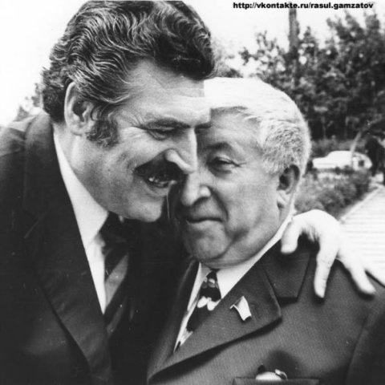
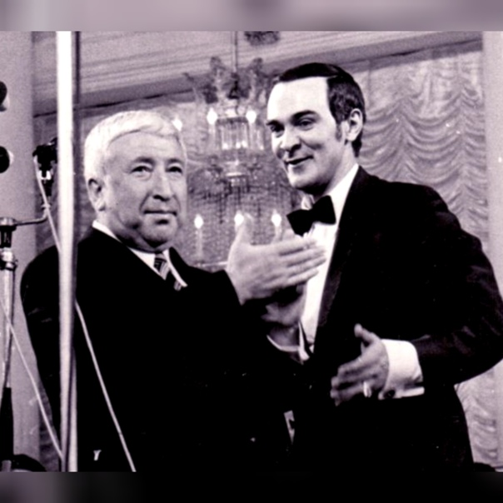
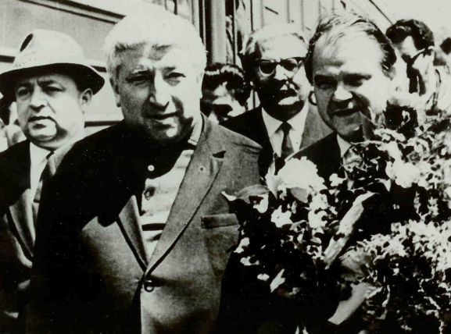
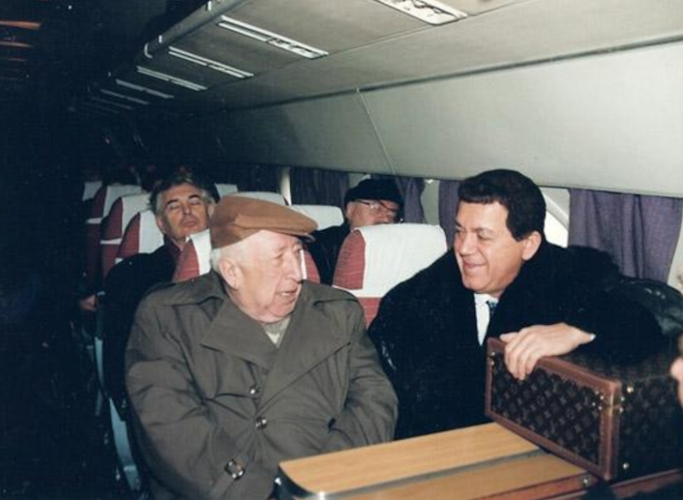

Slide 15
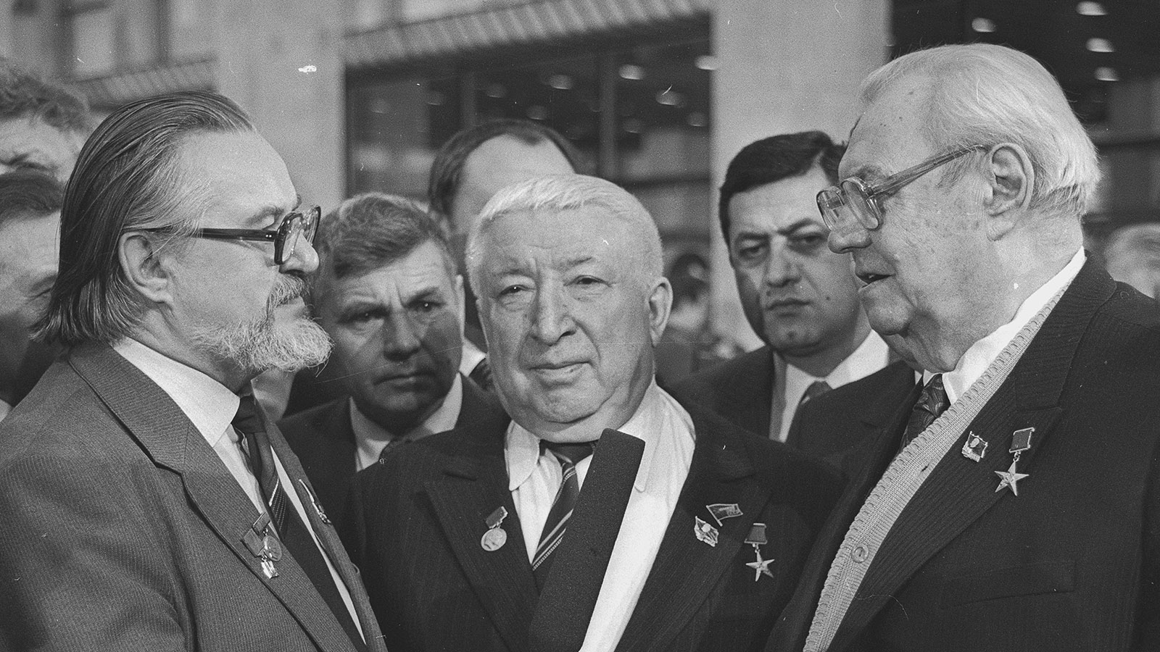
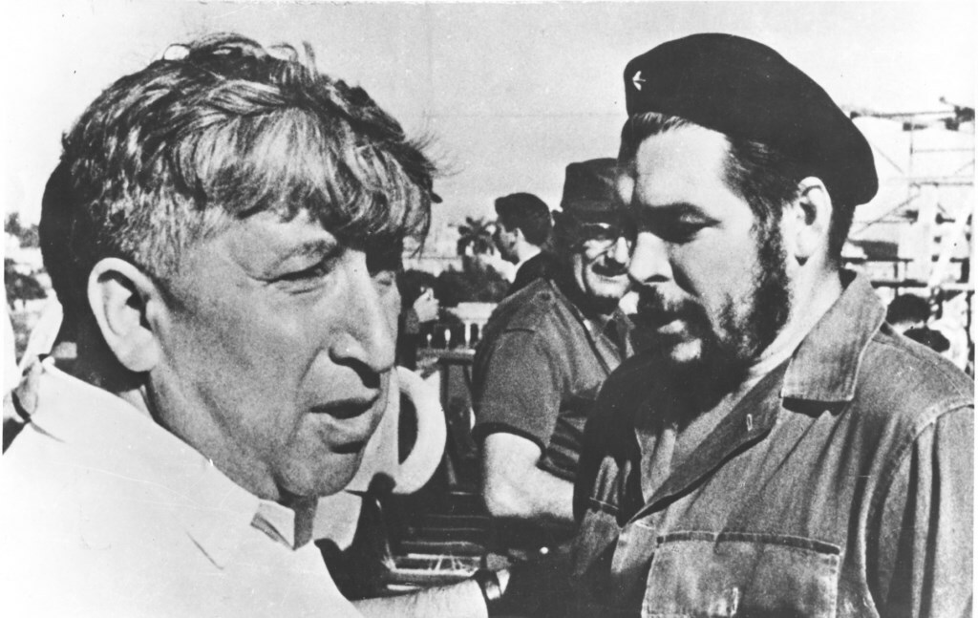
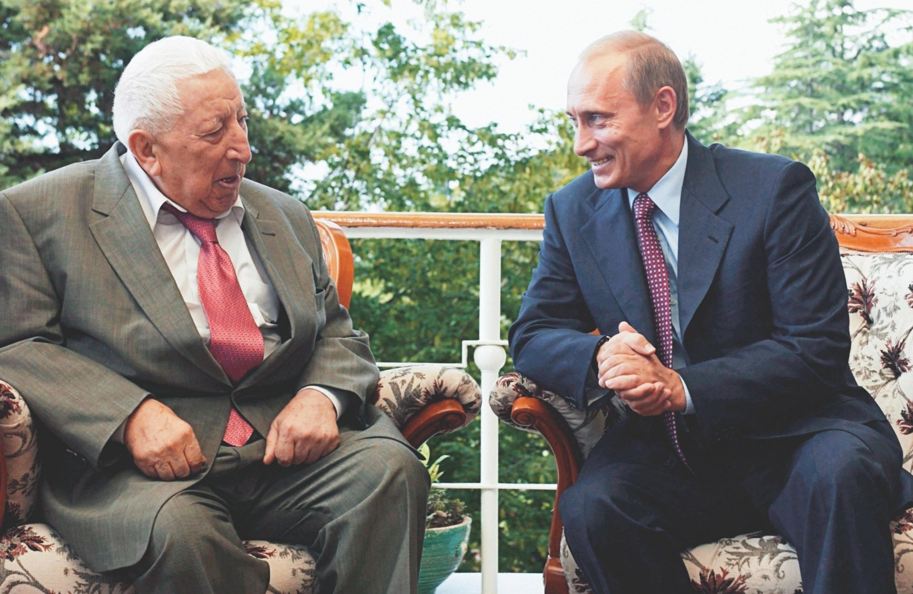

Slide 16
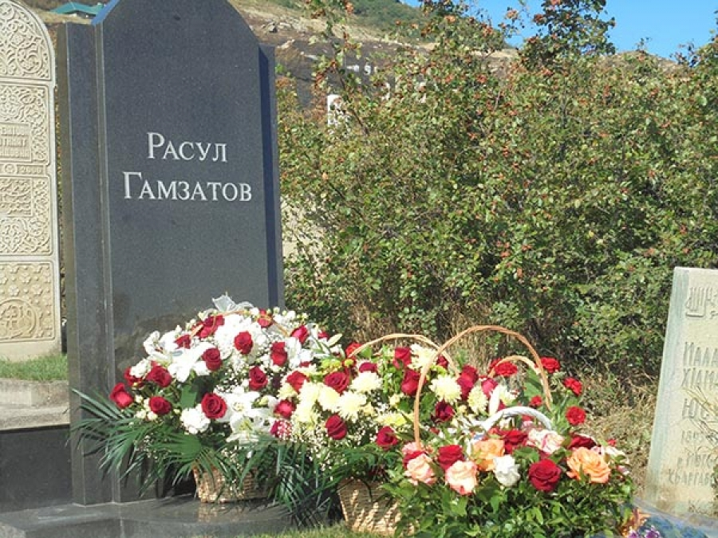
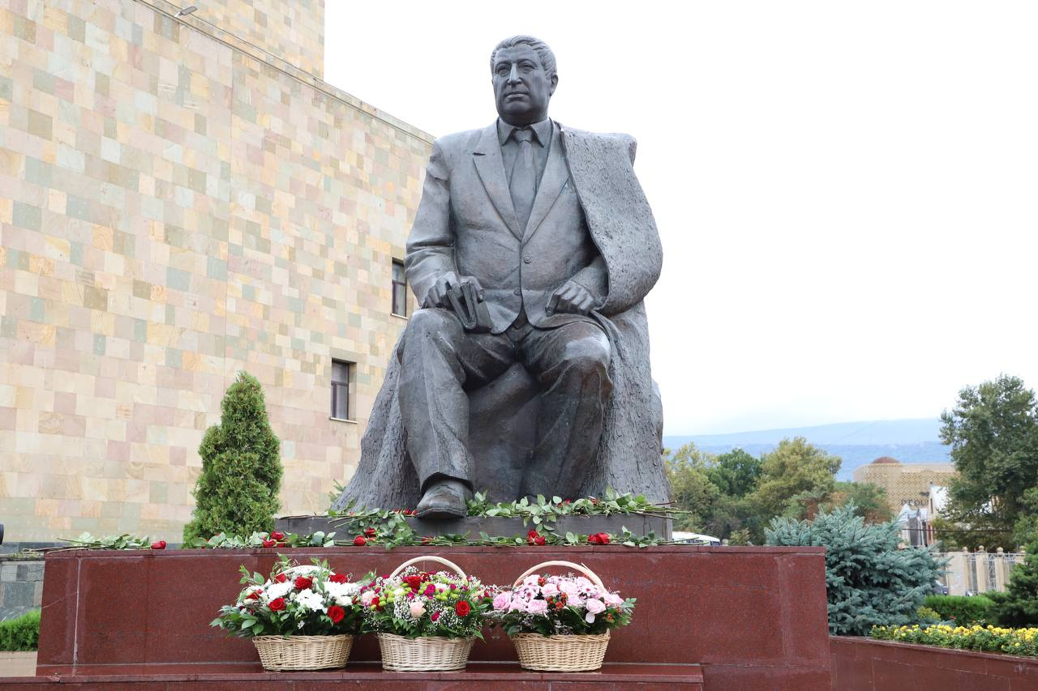
В сентябре 2003 года Гамзатов должен был отпраздновать восьмидесятый юбилей, но отложил торжество из-за плохого самочувствия. В октябре он попал в больницу. Скончался публицист 3 ноября, причиной смерти стало ослабленное здоровье.
Гамзатов оставил завещание, в котором нашлось место обращению к народу Дагестана. Поэт просил соотечественников ценить и любить свою родину. Проститься с автором пришли тысячи людей. Его тело несли до кладбища на плечах.
Автор просил не указывать на надгробии даты жизни и фамилию. «Расул» — единственное слово, которое он просил написать по-русски на могильном камне. Похоронили поэта в Махачкале, он упокоился рядом с супругой.

Slide 17
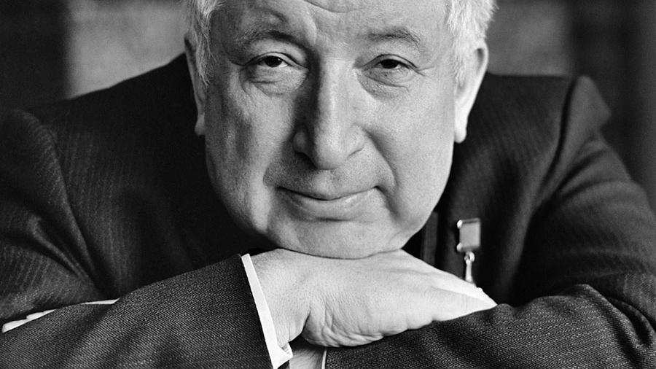
Хочу любовь провозгласить страною, Чтоб все там жили в мире и тепле, Чтоб начинался гимн ее строкою: «Любовь всего превыше на земле».

